Slide 1

«Основные направления деятельности органов местного самоуправления Чусовского муниципального района, направленной на развитие муниципально-частного партнерства»

Slide 2

Соглашение о социально-экономическом сотрудничестве между Правительством Пермского края, Чусовским муниципальным районом и
закрытым акционерным обществом
«Объединенная металлургическая компания»

Slide 3
МЕРОПРИЯТИЯ, реализуемые в рамках Соглашения о социально-экономическом сотрудничестве между Правительством Пермского края, Чусовским муниципальным районом и ЗАО «Объединенная металлургическая компания» на 2008-2010 гг
Перечень мероприятий | Объем расходов, млн. руб.
 | Всего | в том числе (в скобках указаны суммы по годам действия Соглашения (2008-2009-2010), по капитальным вложениям – в ценах .:
 |  | Бюджет ОМК |  | Бюджет Пермского края |  | Бюджет ЧМР
1.1** Строительство спортивно-оздоровительного комплекса | 327* | 129 (71-0-58) |  | 94,1416 (4,707-51,293-38,1416) |  | 43,8584 (18-6-19,8584)
5.4** Международный форум «Пилорама-2009» | 2,365 | 0,865 (0-0,865-0) |  | 1,5 (0-1,5-0) |  | 0
5.5** Конкурс социальных и культурных проектов | 3 | 3 (0-3-0) |  | 0 |  | 0
ВСЕГО: | 332,365* | 132,865 |  | 95,6416 |  | 43,8584

Slide 4
Создание рабочих мест в СМСП за счет перевода несвойственных муниципальным учреждениям функций на аутсорсинг
Вид несвойственной функций | Общее количество сотрудников, выполняющих данную функцию в учреждениях, шт.ед. | Создано рабочих мест за счет перевода несвойственных функций на аутсорсинг в 2010 г. и ранее, ед. | Создано рабочих мест за счет перевода несвойственных функций на аутсорсинг в 2011 году, ед.
Клининг | 151,5 | 62 | 15
Техническое обслуживание | 115,21 | 49 | 12
Общественное питание | 120,66 | 19 | -
Бухгалтерия, юридические услуги, IT-обслуживание | 159,2 | 5 | 3
Охрана | 141,7 | 10 | 37
Прочие | 131,5 | - | 12
ИТОГО | 819,77 | 145 | 79
4
4

Slide 5
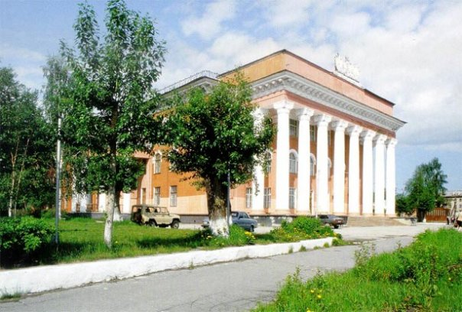
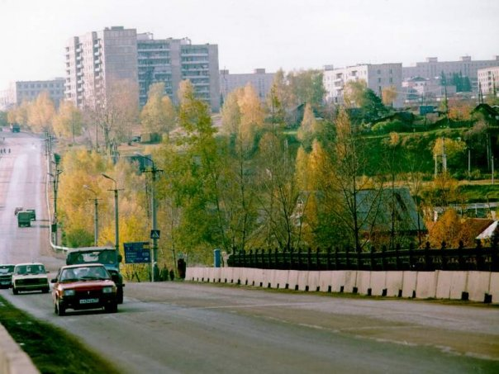
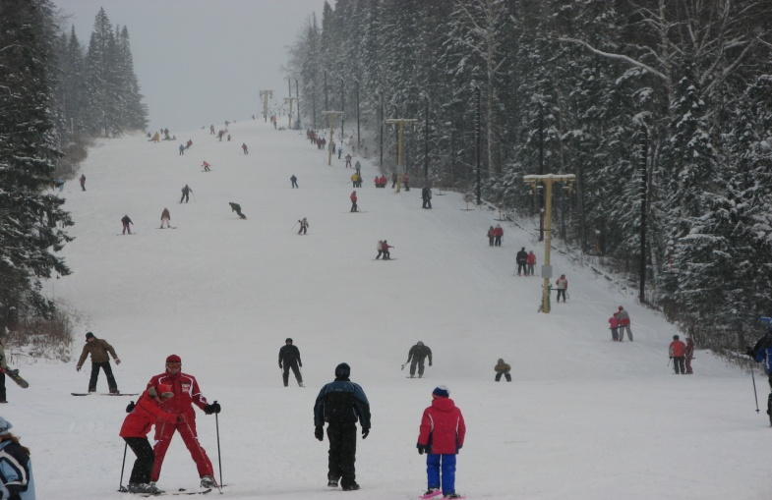
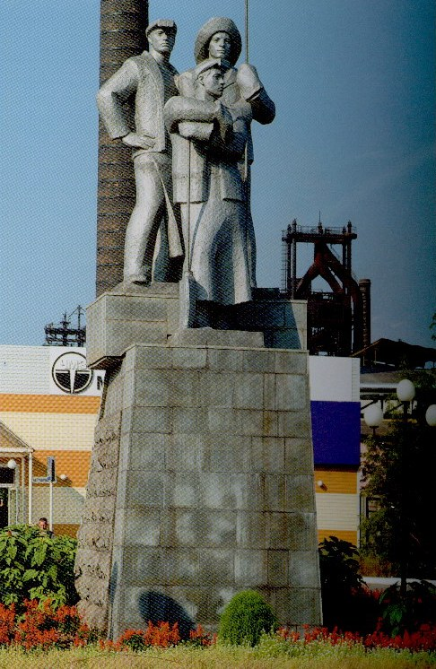
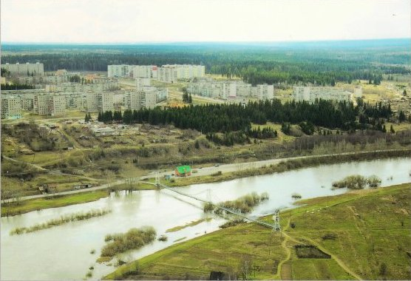
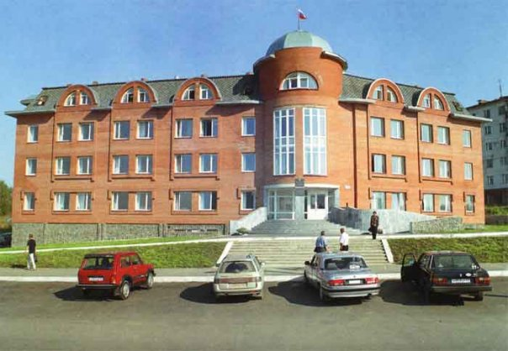
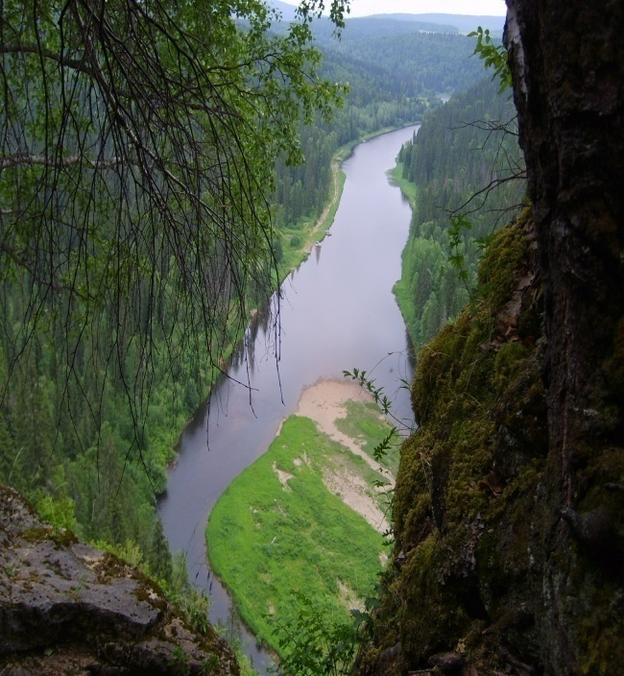
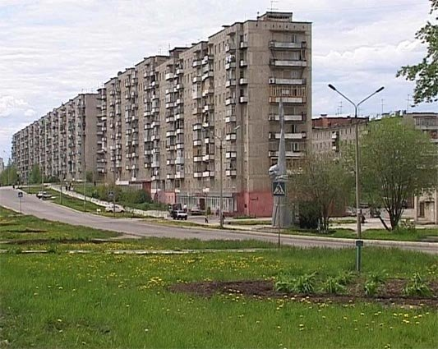
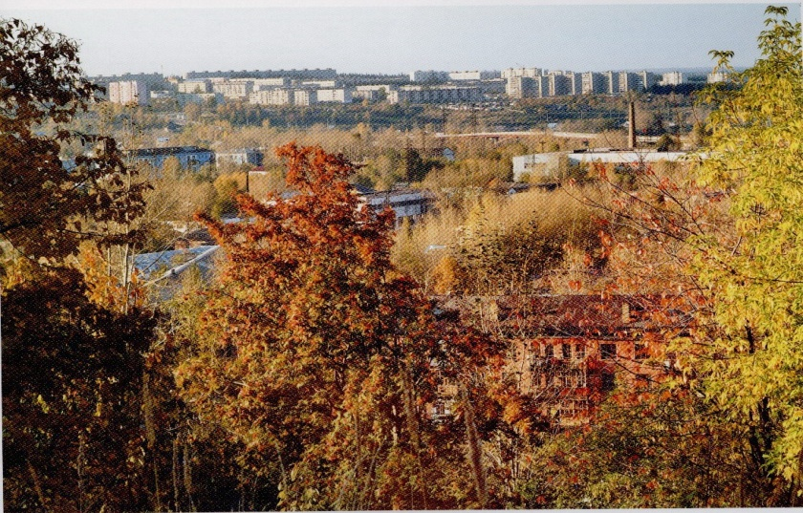
5
ДОБРО ПОЖАЛОВАТЬ
В ЧУСОВОЙ!

Slide 6
СПАСИБО ЗА ВНИМАНИЕ!

